Slide 1
ETIČKI ASPEKTI ČOVEKOVOG ODNOSA PREMA ŽIVOTINJAMA

Slide 2
SADRŽAJ:
Krivolov
Nauka – eksperimentisanje nad životinjama
Ishrana

Slide 3
Krivolov
Lovokrađa (krivolov) je definisana kao ilegalni lov ili hvatanje divljih životinja.
Godine 1998, naučnici su predložili koncept krivolova kao ekološki zločin, definišući nezakonitom svaku aktivnost koja je u suprotnosti sa zakonima i propisima uspostavljenim za zaštitu obnovljivih prirodnih resursa, uključujući ilegalni lov divljih životinja sa namerom posedovanja, transporta, konzumiranja ili prodaje i korišćenja njihovih delova tela.
Oni su smatrali krivolov jednom od najozbiljnijih pretnji opstanku biljnih i životinjskih populacija.

Slide 4
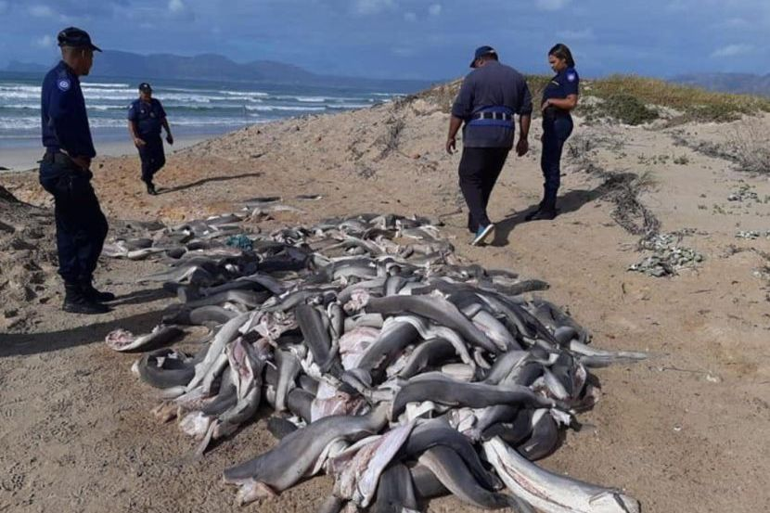
neki od primera
U Persijskom zalivu je pronađeno na stotine mrtvih ajkula s odsečenim perajima. Ajkule su u opasnosti da budu istrebljene zbog krivolova zbog njihovih cenjenih peraja. Ajkulina peraja su ipak i dalje popularna na lokalnom tržištu gde su tražena kao lek za seksualne poremećaje.

Slide 5
neki od primera
Sivi kitovi - iako je još 1947. godine izdana zabrana lova populacija sivih kitova nikada se nije oporavila od mahnitog istrebljenja u 19. i početkom 20. veka.
Od preostalih 100 sivih kitova samo su 23 su polno zrele ženke.
U prilog im ne ide i činjenica da se njihovo jedino hranilište nalazi na području na kojem naftne kompanije intenzivno tragaju za crnim zlatom.

Slide 6
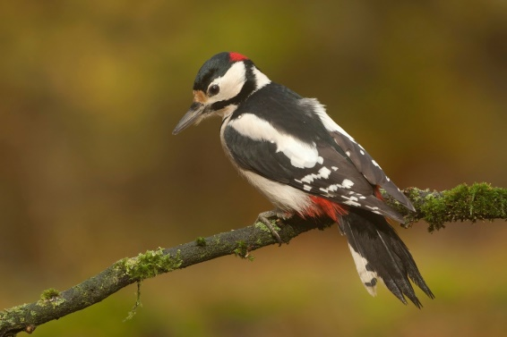
neki od primera
Beli detlić - na popisu ugroženih životinja, ovaj detlić zauzima posebno mesto.
Njegovo stanište je jugoistok SAD-a i Kuba, a zadnji put je potvrđeno viđen 2004. godine.
Ipak, još se ne smatra izumrlim zato što postoje indicije da skupina belih detlića živi na Floridi i u Arkansasu.

Slide 7
neki od primera
Sumatranski nosorog - najmanja vrsta nosoroga nekada je u velikom broju živela u prašumama i močvarama Indije i jugoistočne Azije, ali sada je dovedena na sami rub izumiranja.
Naučnici procenjuju da u divljini živi još samo oko 300 jedinki, a glavni razlog izumiranja su krivolov zbog rogova, te rapidni nestanak prirodnog staništa.
Ovoj vrsti se crno piše jer preostale jedinke koje se nalaze u Zoološkim vrtovima jednostavno se ne žele pariti u zatočeništvu.

Slide 8
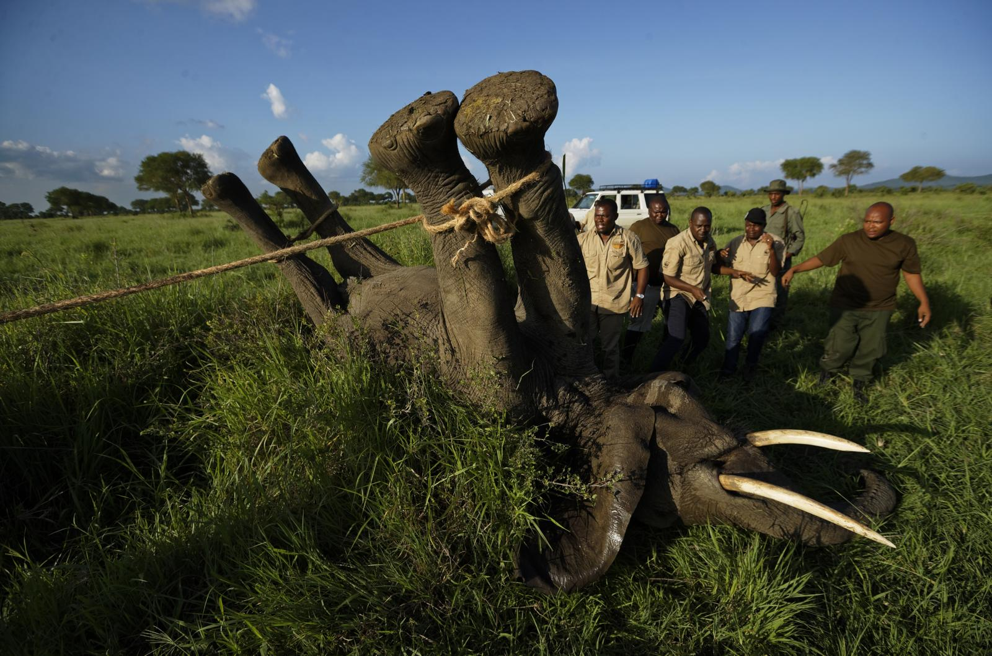

Slide 9
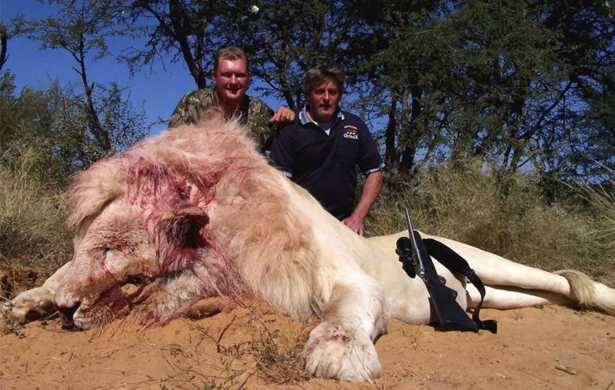
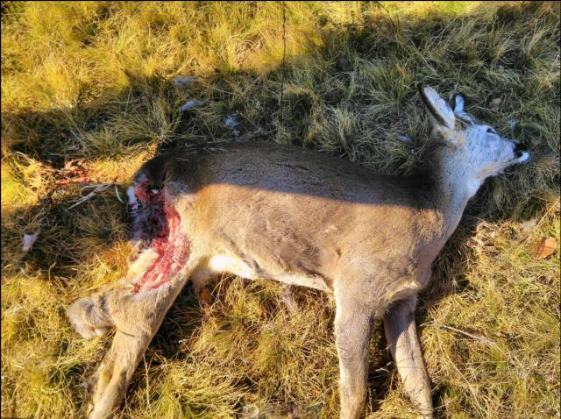
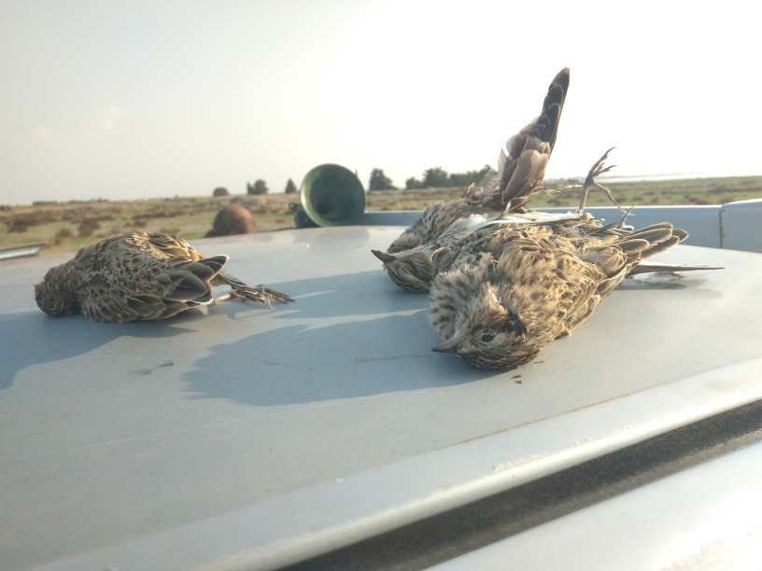

Slide 10
Nauka – eksperimentisanje nad životinjama
Sa jedne strane su oni koji smatraju da je upotreba životinja još uvek neophodna i nužna u sticanju naučnih saznanja i da je uz poštovanje određenih etičkih principa opravdano žrtvovati životinje zarad benefita ljudi.
Sa druge strane jednako prisutna su i mišljenja koja ne samo da postavljaju pitanje održive etičke opravdanosti upotrebe životinja već i potenciraju nedovoljnu pouzdanost ovako dobijenih rezultata kada se oni primenjuju na ljude.
Istraživanja su pokazala da se veliki broj rezultata dobijenih u eksperimentima pokazao neprimenljiv na ljude zbog specifičnosti vrsta. Svaki trenutak života oglednih životinja ispunjen je stresom, strahom, bolom i patnjom u većoj ili manjoj meri u zavisnosti od vrste i trajanja eksperimenta.

Slide 11
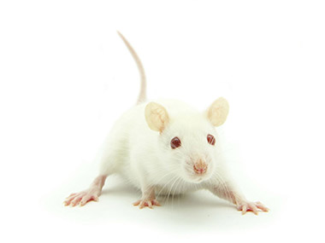
Nauka – eksperimentisanje nad životinjama
Kada govorimo o eksperimentima na životinjama možemo izdvojiti tri razloga za njihovo sprovođenje:
obavljanje istraživanja radi sticanja novih saznanja;
testiranje gotovih proizvoda na efikasnost i sigurnost;
obavljanje ogleda u edukativne svrhe (sticanje znanja i veština).

Slide 12
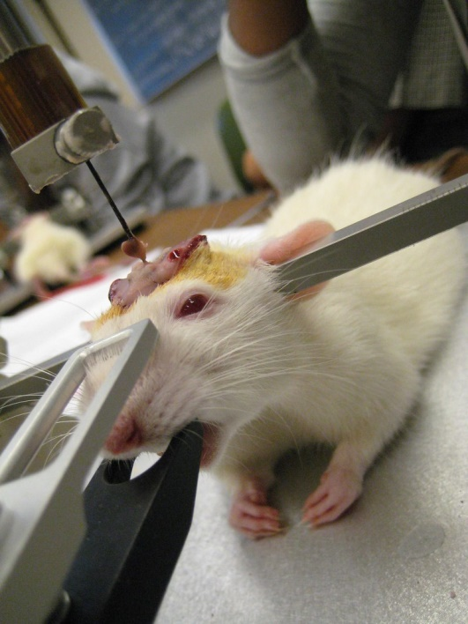
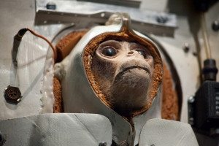
Nauka – eksperimentisanje nad životinjama
U ovim istraživanjima se obično koristi veliki broj različitih životinjskih vrsta, u najvećem procentu to su voćne mušice, miševi i pacovi.

Slide 13
Nauka – eksperimentisanje nad životinjama
Toksikološka testiranja - testiranja ovog tipa podrazumevaju ispitivanje dejstva različitih lekova ili supstanci.
Toksikološki testovi se koriste za ispitivanje finalnih proizvoda poput pesticida, medikamenata, aditiva, sprejeva ili njihovih hemijskih elemenata.
Ove supstance se apliciraju na kožu, ubrizgavaju u oči, ubrizgavaju intravenozno, intramuskularno ili potkožno, inhaliraju ili pak apliciraju oralno putem različitih tuba direktno u želudac itd.

Slide 14
Ishrana
Jedno od osnovnih pitanja, a ujedno i ciljeva etike: “Kako smanjiti višak patnje?”.
Patnja više nije samo ljudska patnja a zadovoljenje ljudskih potreba se ne može ostvarivati na štetu svih ostalih živih bića.
Ljudi postaju vegeterijanci iz različitih razloga.
Neki zato što žele zdravije da se hrane, ali većina kako bi sprečili patnju životinja.

Slide 15
Ishrana
Mnogi prave veliku razliku između kućnih ljubimaca i drugih vrsta, a životinje vrednuju samo po tome koliko su korisne – neke su mazne pa su pogodne da budu takozvani kućni ljubimci, neke odane pa su dobri čuvari, a neke snažne pa zamenjuju čovekov rad („kućni ljubimci” nisu to rođenjem već time što smo im mi, ljudi, dali tu ulogu).
Međutim, sve one imaju ista prava: pravo na život, slobodu, hranu, kretanje već svojim rođenjem, baš kao i čovek.

Slide 16
Ishrana
Veganizam (Veganstvo) je etički pokret za ukidanje bilo kakve vrste eksploatacije životinja i njihovu upotrebu za ishranu, materijal za odevanje (koža, krzno), laboratorijsko testiranje ili zabavu (cirkusi, zološki vrtovi, reklamni spotovi, audiovizuelni mediji, itd.)
U skladu s etikom koju zastupaju, vegani i veganke ne jedu meso, ribu, morske plodove, kao ni jaja, mleko, mlečne proizvode, med niti nose stvari od krzna, vune, kostiju, kože, korala, bisera niti bilo kojih drugih materijala životinjskog porekla.
Takođe ne upotrebljavaju proizvode testirane na životinjama.

Slide 17
PREZENTACIJU PRIPREMILI BOŽOVIĆ MIHAJLO I VUJAČIĆ MINJA

